Slide 1

ВЗАИМОДЕЙСТВИЕ С ПОСТАВЩИКАМИ
METRO Cash&Carry

Slide 2



О METRO
Выход на рынок
России
ОСНОВНЫЕ ГРУППЫ КЛИЕНТОВ
2001
METRO взаимодействует с
4,3 тыс. поставщиков,
из них 1,4 тыс. - локальные
В 2001 г. Россия стала 21-ой страной, в которой METRO начала предоставлять преимущества партнерства для представителей малого и среднего бизнеса
Гостинично-ресторанный бизнес
  Отели
  Рестораны
  Кейтеринг
94
торговых центра
в
51
регионе
Предприятия независимой розницы
  Магазины у дома
  Киоски
Торговые площади: в среднем от 6 500 м² до 9500 м²
Полный ассортимент в России: почти 35 000 наименований продовольственной и непродовольственной продукции
Другие предприятия
  Сервисные компании
  Офисы
14
тысяч сотрудников
Покупки для личных нужд
  Индивидуал. покупатели
5 млн
клиентов
4,3 тыс
поставщиков

Slide 3
Взаимодействие
ао «корпорация «мсп» и METRO cash & carry
В 2019 году ВЭБ.РФ, АО «Корпорация МСП» и METRO Cash & Carry заключили соглашение о взаимодействии в целях содействия развитию малого и среднего предпринимательства и поддержки индивидуальной предпринимательской инициативы в сфере сельского хозяйства, а именно с целью расширения доступа к рынкам сбыта сельхозтоваропроизводителей через федеральную розничную сеть.
АЛГОРИТМ ВЗАИМОДЕЙСТВИЯ
*Сельскохозяйственный кооператив
**Крестьянское (фермерское) хозяйство

Slide 4
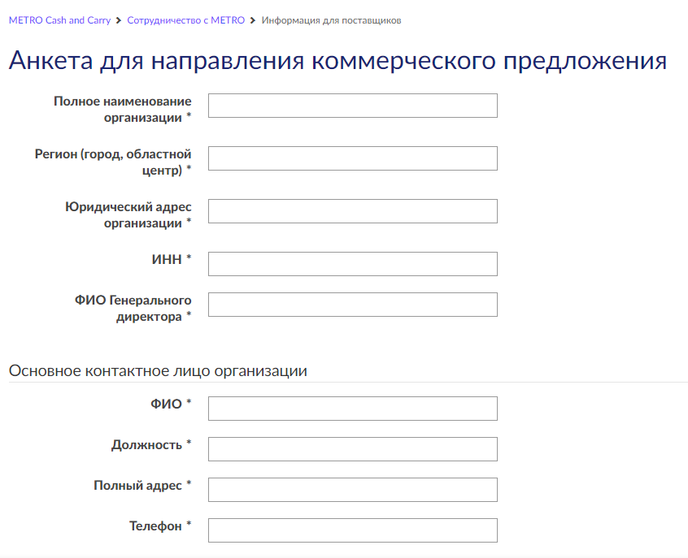
КАК СТАТЬ ПОСТАВЩИКОМ METRO CASH&CARRY
Оформить коммерческое предложение:
Заполнить анкету через Онлайн-форму
или
направить по e-mail proposals@metro-cc.ru
перед отправкой предложения, необходимо ознакомиться с правилами, указанными в Политике выбора поставщиков METRO)
Ожидания и требования METRO к поставщикам:
Высокие стандарты качества;
Надежность и стабильность поставок;
Адекватное ценообразование;
Четкое и корректное документальное сопровождение;
Корректная маркировка товаров;
Готовность совместно развивать предложение для профессиональных клиентов;
Использование электронного документооборота;
Эффективная и корректная коммуникация для решения возникающих вопросов.

Slide 5

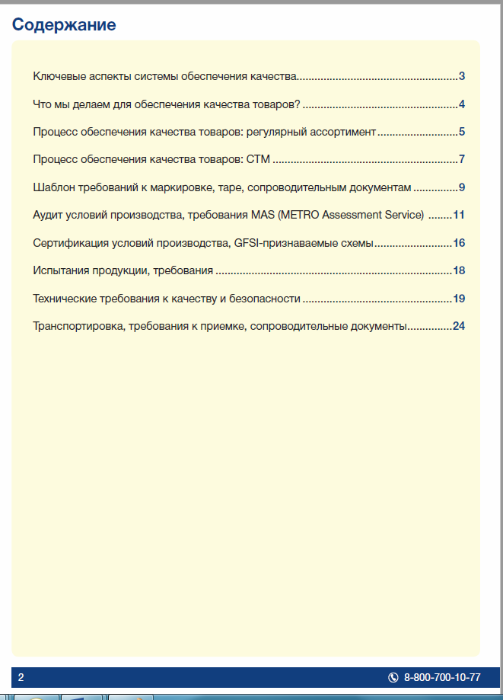

Оценка качества продукции и особенности поставок
Квалификация поставщиков и продукции
Спецификации продукта;
Аудиты условий производства/ сертификация;
Испытания продукции;
Сопроводительные документы;
Поддержка в вопросах качества и безопасность: обучающие программы, «День качества»
Более подробная информации в руководстве по обеспечению качества поставок продукции
или
на сайте Качество METRO

Slide 6


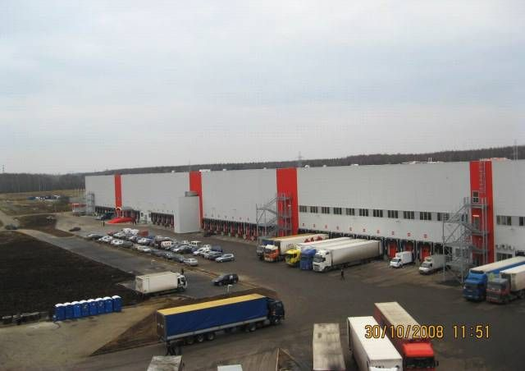
Особенности поставок
Основные требования:
Типы поставок и распределительные центры METRO:
Поставщик обязан указывать во всех документах, относящихся к поставке, свое наименование и номер поставщика, номер заказа METRO, номера артикулов METRO в той последовательности, в которой они указаны в заказе;
Поставщик обязан поставлять товар до истечения первой трети остаточного срока годности или гарантийного срока;
Поставляемые товары должны быть упакованы в единицы продаж, согласованные с отделом закупок METRO;
Выгрузка доставленного товара на рампу торгового центра осуществляется силами поставщика;
Приемка товара осуществляется на рампе ТЦ совместно с водителем / экспедитором;
Все товары должны поставлять на паллетах евростандарта*;
Поставщики осуществляют доставку строго согласно графику поставок.
*Паллеты евростандарта – это паллета размером 120х80 см. Для некоторых категорий товаров есть исключения по принимаемой грузовой единице.
Прямые поставки в ТЦ:
Поставщик
ТЦ МЕТРО
Поставки через распределительный центр:
Распределительный центр
ТЦ МЕТRO
Поставщик

Slide 7







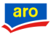


СОБCТВЕННЫЕ ТОРГОВЫЕ МАРКИ (СТМ)
СТМ - это товары, производимые для компании (сети магазинов) под ее торговыми марками;
СТМ – это продукция, ориентированная на нужды конкретной группы клиентов (от владельцев небольших торговых точек до профессионалов гостиничного и ресторанного бизнеса);
СТМ - гарантия качества по международным стандартам METRO.
ТРЕБОВАНИЯ ПО КАЧЕСТВУ:
Качество продуктов обеспечивается соблюдением высоких стандартов производства и безопасности собственных торговых марок METRO.
Флагманские бренды
Ежегодный аудит условий производства либо предоставление сертификата соответствия производства международным стандартам GFSI* для продуктов питания;
Спецификация продукта;
Лабораторные испытания по каждой категории продукции;
Регулярная оценка каждого артикула в сенсорной лаборатории METRO.
Эксклюзивные бренды
Дополнитель-ные СТМ
Вино & Алкоголь
Подробнее на сайте
*GFSI – Global Food Safety Initiative

Slide 8

EDI – Электронный обмен данными
METRO C&C | EDI-провайдер* | Поставщик
заказ
уведомление об отгрузке
уведомление о приемке
счет -фактура
Отсутствие ошибок ручного ввода данных
Сокращение временных затрат
Возможность передачи данных напрямую между
системами – без ручного ввода данных в систему
Высокая надежность и защищенность канала передачи данных
Оптимизация процесса приемки товара (сокращение времени и автоматизация приемки)
Гарантированное получение заказов
Сокращение временных затрат на обработку документов
При возникновении вопросов по работе EDI, обращайтесь по адресу edi@metro-cc.ru

Slide 9

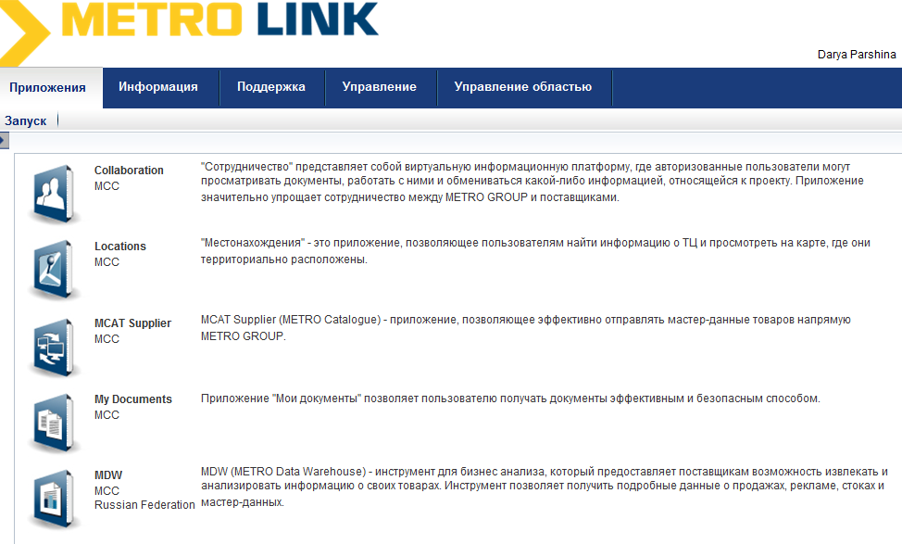
Портал METRO-LINK
Metro-Link – онлайн-портал для взаимодействия между поставщиком и METRO. Портал дает доступ к единой системе интерактивных отчетов
Портал предоставляет данные по:
продажам;
приемкам товара;
уровню товарного запаса;
по каждому ТЦ;
артикулам (активный ассортимент, заблокированные артикулы;
рекламные акции по ассортименту;
дебет-нотам;
неотфактурованным поставкам.
Техническая поддержка портала:
Адрес портала: www.metro-link.com
E-mail: info_mcc@metro-cc.ru

Slide 10
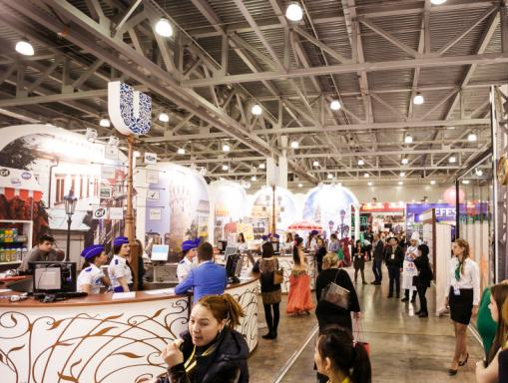
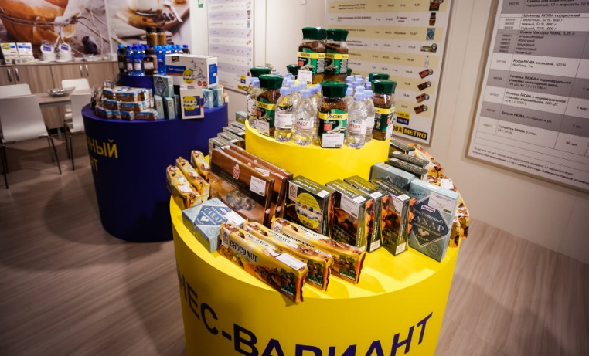
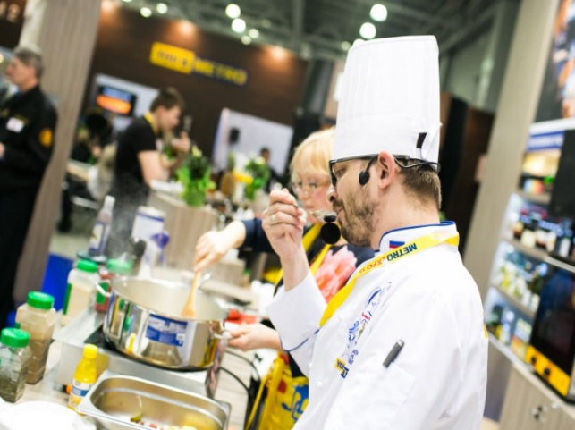
ВЫСТАВКА METRO EXPO
Обширная программа ежегодной выставки METRO EXPO предоставляет поставщикам отличную возможность для коммуникации с > 20 тыс. профессиональных клиентов из 51 региона России
#70% ЭКСКЛЮЗИВНОЙ ЗАСТРОЙКИ
#БОЛЕЕ 300 СТЕНДОВ
#14 ФОРУМОВ
#ЗОНЫ METRO
#ГОТОВЫЕ РЕШЕНИЯ
#БИЗНЕС КЛИЕНТОВ
# НАГРАЖДЕНИЕ
«ЛУЧШИЙ КЛИЕНТ»
#V ЮБИЛЕЙНЫЙ ВСЕРОССИЙСКИЙ КУЛИНАРНЫЙ ЧЕМПИОНАТ CHEF A LA RUSSE
#ТРЕНИНГИ
#СЕМИНАРЫ
#БИЗНЕС-ИГРЫ
#МАСТЕР-КЛАССЫ
#ФУД-ШОУ #ДЕГУСТАЦИИ
IT’S AN OVERVIEW, NOT A MULTI-PIC.
SO EVERYTHING MUST BE RECOGNIZABLE.
Notes:
Multiply Images [uses Multiply Images Layout option when you create a new slide from the ‘Home’ ribbon]
The background angle on this slide layout is preset and should not be altered. Picture placeholders have been set up on the slide layout – these are flexible, but should follow the grid. To optimise screen and desktop printed output, it is recommended that images are saved to 100 dpi at these dimensions.

Slide 11
стандарты этики и комплаенса
Ключевые принципы METRO в России
Антимонопольное регулирование
Борьба с коррупцией
Кодекс добросовестных практик
Соблюдение законодательства
Собственная программа по контролю за соблюдением законодательства и обучению сотрудников
Нарушения грозят значительными санкциями для METRO и партнеров
Нулевая терпимость к коррупции
Недопустимость конфликтов интересов
METRO как бизнес-партнер поставщиков
Прямой канал информирования о нарушениях через сайт metro-cc.ru
METRO соблюдает КДП и решения Комиссии по КДП
Назначен КДП-контролер и выделен специальный канал для связи по вопросам применения КДП
Инструктаж и тренинги сотрудников по применению КДП

Slide 12
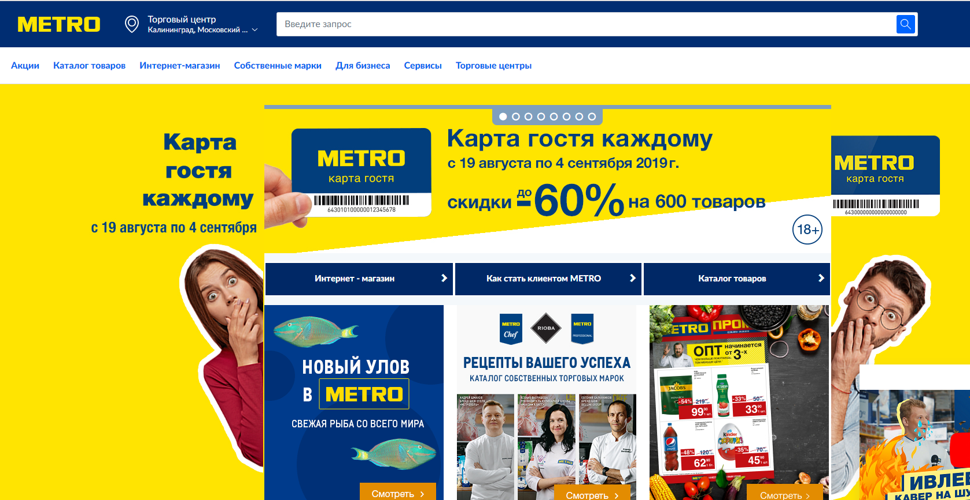

КОНТАКТЫ
Контакты сотрудников отдела по расчетам с поставщиками и подробная информация по основным вопросам и процедурам указана в файле «Вопросы, часто задаваемые поставщиками» (FAQ)
FAQ находится в общем доступе на портале METRO-Link и сайте metro-cc.ru

Slide 13


